Slide 1
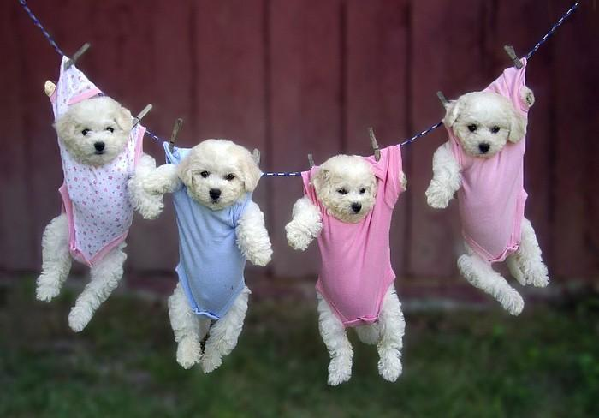
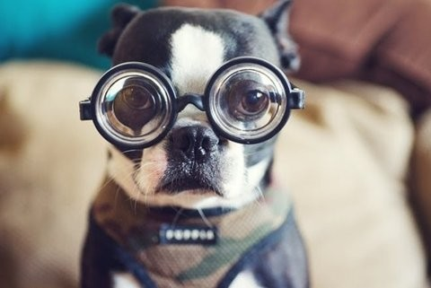
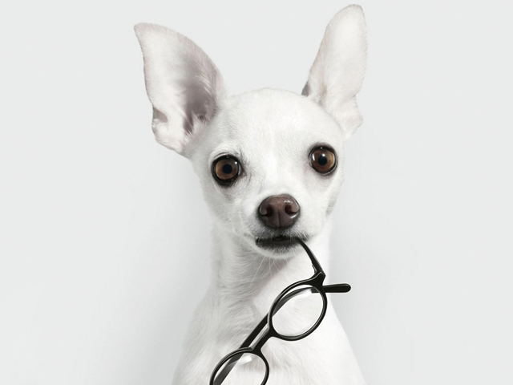
Lietišķā etiķete
Jaukajām 20.grupas meitenēm ☺

Slide 2
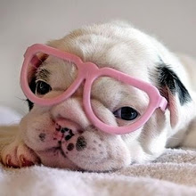
Ko mēs šodien apgūsim ☺
Kas ir lietišķā etiķete?
Kur tā var noderēt man?
Pirmais iespaids.
Lietišķā komunikācija.
Karjeras plānošana.
Nedaudz par apģērba etiķeti.

Slide 3
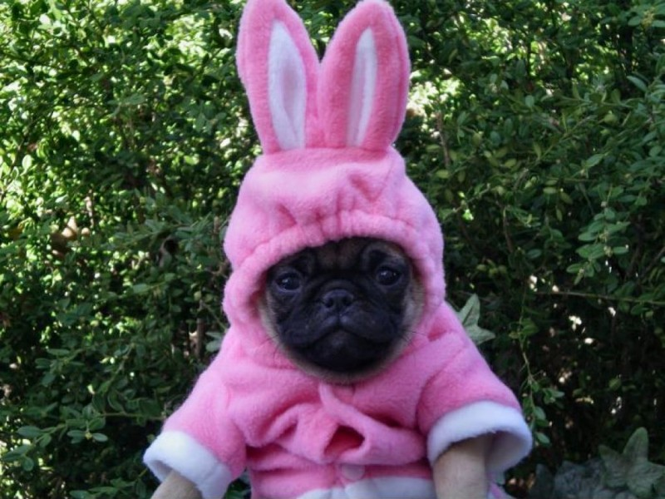
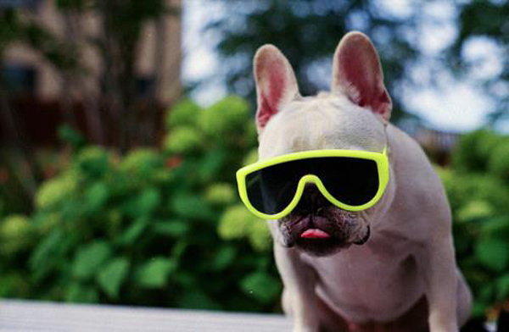
Lietišķās etiķetes jēdziens, būtība un nozīme
«You never get a second chance to
make a good first impression»

Slide 4
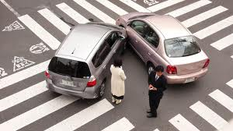
Lietišķās etiķetes būtība ir «mazināt sadursmi»

Slide 5
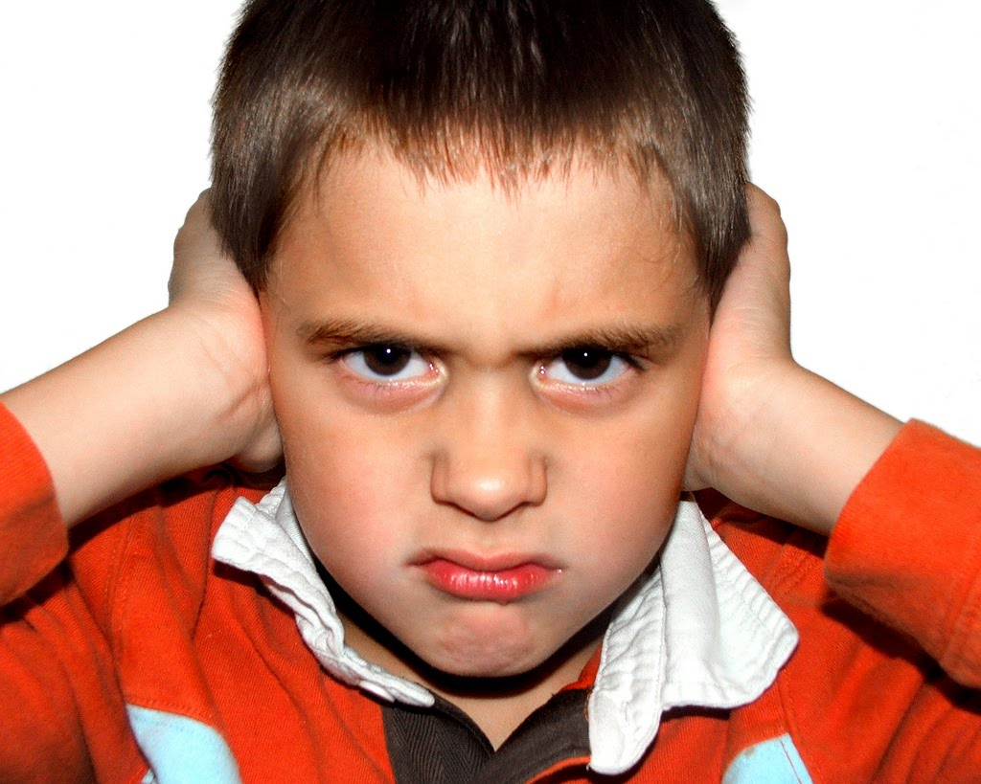
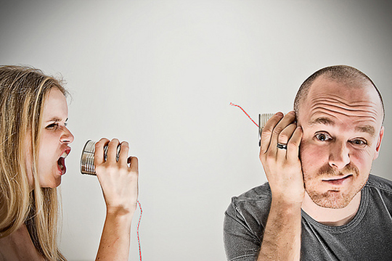
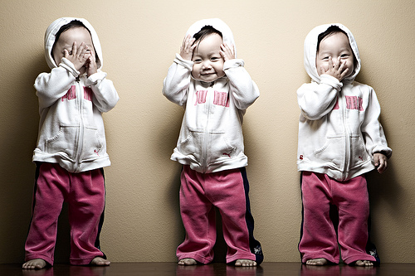
Kas ir tās lietas, kas varētu izraisīt «sadursmi»?

Slide 6
Definīcija
Etiķete nosaka saskarsmes noteikumus starp
dažādiem dzimumiem, vecumiem, sociālām,
profesionālām, konfesionālām un citām
sabiedrības grupām
Etiķete = komunikatīvās uzvedības paraugs un
ideāls.

Slide 7
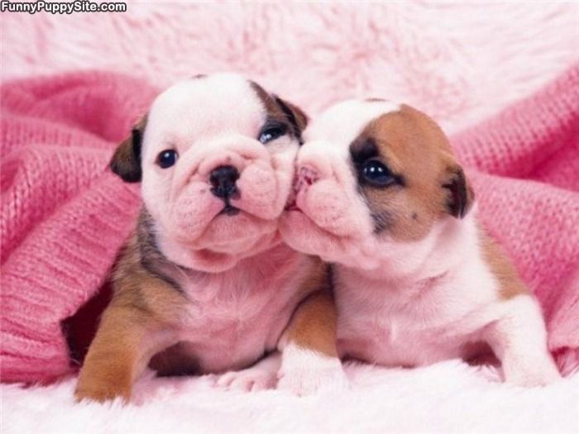
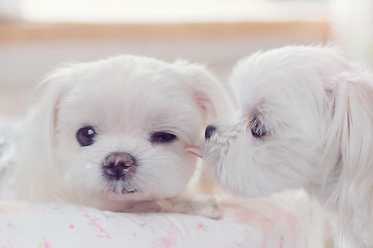
Visur pasaulē augstu tiek vērtēti lietišķo
attiecību pamatprincipi: laipnība, cieņa,
sapratne un, protams,
„zelta morāles” princips
„ Izturies pret citiem tā, kā vēlies,
lai citi izturas pret tevi!”

Slide 8
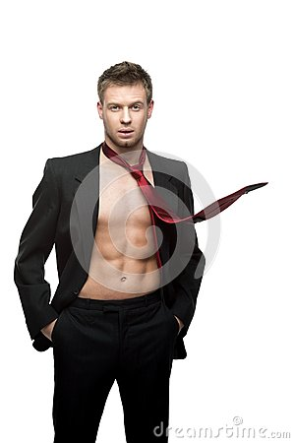
Etiķetes veidi
• Diplomātiskā protokola norma
• Ikdienas etiķete
• Galda jeb viesmīlības (okazionālā) etiķete
• Svētku etiķete
• Galma etiķete
• Militārā etiķete
• Literārā etiķete
• Verbālā un neverbālā etiķete
• Lietišķā jeb biznesa etiķete

Slide 9
Pārzināt etiķeti svarīgi, lai...
... atstātu lielisku iespaidu un radītu pozitīvu tēlu.
... atklātu sociālās prasmes un demonstrētu
respektu pret citiem.
... veidotu pārliecību par sevi kolektīvā un
profesionālajā saskarsmē.
... nepieļautu mulsinošas / neērtas situācijas.
... nodrošinātu sev sasniegumus profesionālajā
jomā.

Slide 10
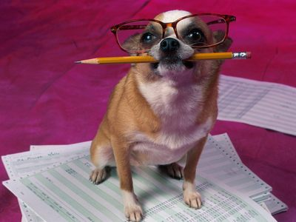
Kur Jūs var pielietot lietišķās etiķetes principus
• Radot par sevi labu pirmo iespaidu visur un
vienmēr.
• Komunikācijā ar citiem.
• Plānojot jau laicīgi savu karjeru.
• Uzstājoties.
• Izvēloties atbilstošajai situācijai piemērotu
apģērbu.
• Pārzinot galda etiķeti, lai varat justies brīvi pie galda.

Slide 11
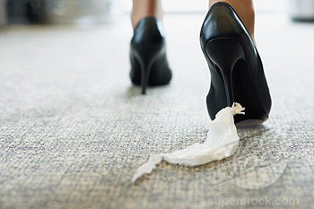
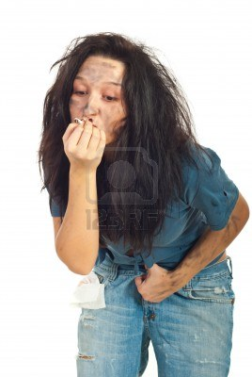
Pirmais iespaids
30 sekundēs
cilvēki novērtē Jūsu:
– ekonomisko stāvokli
– izglītības līmeni
– stāvokli sabiedrībā
– izsmalcinātības
līmeni
– veiksmes līmeni

Slide 12
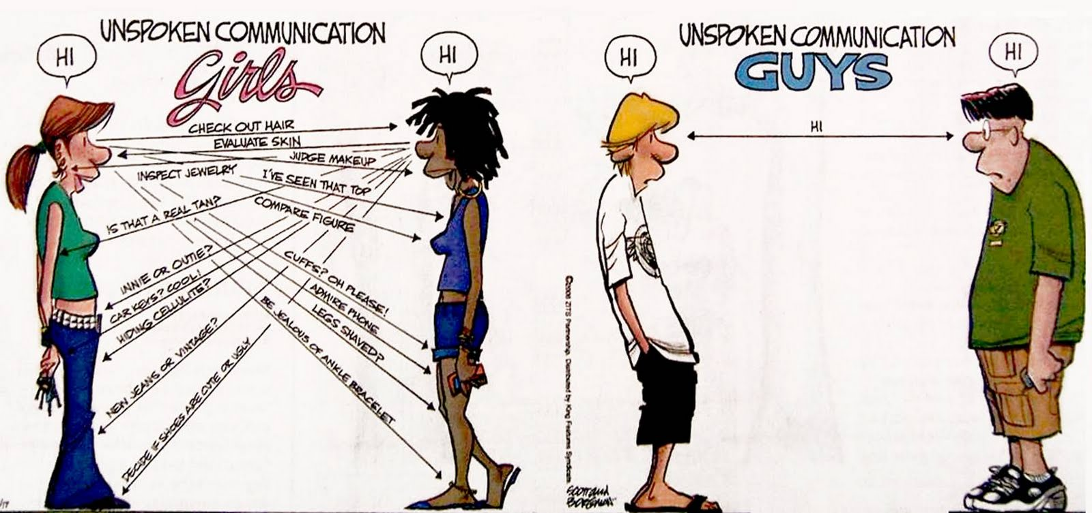
4 minūtēs cilvēki nospriež par to vai Jūs esat:
– uzticams
– žēlsirdīgs
– līdzjūtīgs
– drošs
– inteliģents
– nedrošs
– pazemīgs
– pieticīgs
– draudzīgs
– konfidenciāls

Slide 13
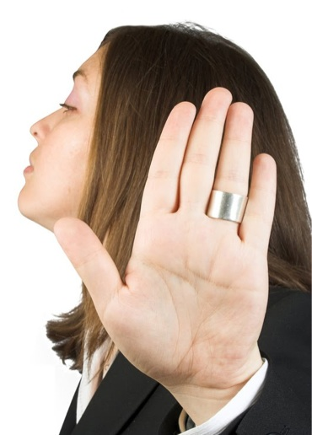
Vai pirmais iespaids ir ilgstošs?
• pirmais iespaids radīts emocionālā nevis
racionālā līmenī
• tikai pēc tam smadzenes veic racionālu
izvērtējumu
• cilvēku dabā ir vēlme nemainīt savu pirmo
iespaidu
• jo pieredzējušāks cilvēks, jo tas var
precīzāk novērtēt cilvēku pēc pirmā
iespaida

Slide 14
Lai veidotu pozitīvu pirmo iespaidu
• Novērtējiet auditoriju.
• Novērtējiet to pieredzes līmeni.
• Nospraudiet mērķi.
• Apģērbieties, uzvedieties un komunicējiet tā
lai atspoguļo auditorijas gaidas.

Slide 15
Imidža A,B,C
• Appearance – izskats
– krāsa, apģērbs, sakoptība
• Behavior – uzvedība
– etiķetes ievērošana, pieklājība , attieksme
• Communication – komunikācija
– verbālā, neverbālā, rakstiskā

Slide 16
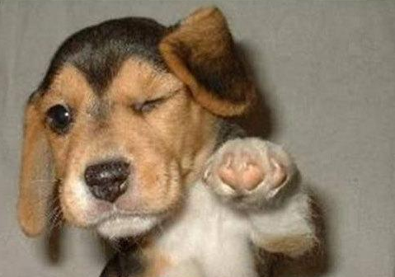
Lietišķā komunikācija
Jūsu dzīves kvalitāte ir atkarīga no Jūsu komunikācijas spējām
Ļoti svarīga ir arī attieksme, jo tā veicina to,
cik veiksmīgi Jūs iederēsieties jebkurā vidē.

Slide 17
• Atcerieties, ka lietišķā komunikācija ir kas
vairāk par tiešo komunikāciju «aci pret aci»,
tie ir arī Jūsu rakstītie darbi, sarakste un
telefonsarunas.
• Vēl vairāk – tas ir tas kā Jūs izskatieties un ne
tikai «aci pret aci», bet arī sociālajos tīklos!!!
Ekonomisti Internet lomu mūsdienu procesos
salīdzina ar efektu kādu radīja elektroenerģijas
un dzelzceļa ienākšana pasaules ekonomikā.

Slide 18
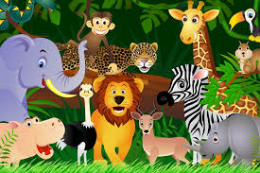
Karjeras plānošana
It’s a jungle out there…
Darba tirgū valda sīva konkurence un tas kā
Jūs sevi prezentēsiet ir daudz vairāk kā
grūtākais eksāmens vidusskolā. ..

Slide 19
Gatavošanās savam pirmajam darbam
Pozitīvā domāšana – uzsāciet savu gatavošanos darbam
jau tagad ar pozitīvas attieksmes pret dzīvi veidošanu.
Ar ko sākt ... – lasiet literatūru, grāmatas par karjeras
veidošanu. Noskaidrojiet, kas ir Jūsu reģiona
veiksmīgākie uzņēmēji.
Izkopiet Jūsu karjerai nepieciešamās dotības, izproties
kas ir tas, kas Jums padodas vislabāk.
Brīvā laika intereses – dažādas aktivitātes un intereses
ārpus studijām var papildināt Jūsu iegūtās zināšanas un
virzīt Jūsu karjeru.

Slide 20
....Ahhhh....

Slide 21
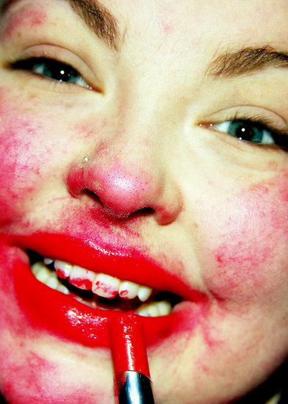
Lietišķā apģērba kodekss
• Tas, kā Jūs ģērbjaties ir svarīgākā neverbālā
komunikācija, kā Jūs parādāt sevi.
• Jūsu apģērbs izsaka piemērotību, veiksmi, uzticamību
un inteliģenci.
• Paļaujaties vairāk uz konservatīvā tipa stilu.
• Izvairieties no kliedzošām krāsām un apdrukātiem
apģērbiem.
• Pārliecinieties vai Jūsu drēbes ir kārtīgi izgludinātas.
• Izvēlaties “ekstra” kaklasaiti, kreklu vai zeķubikses tikai
atbilstošos gadījumos.

Slide 22
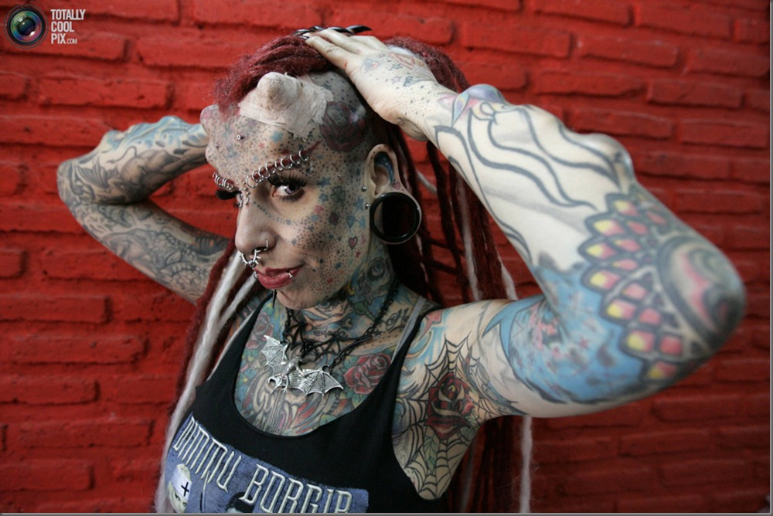
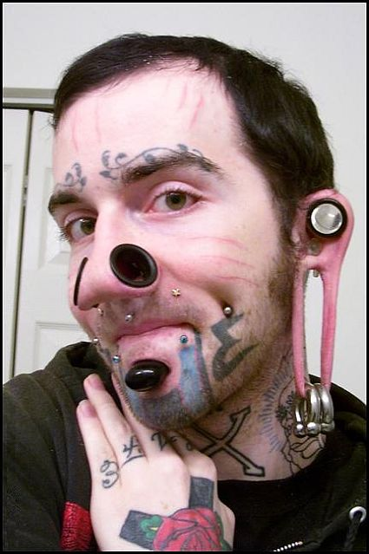
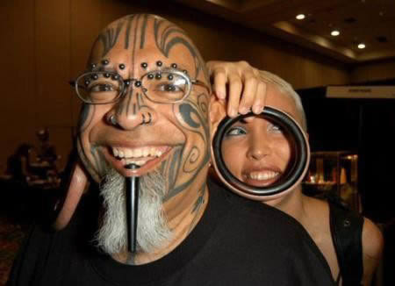

Slide 23
Lietišķas sievietes tēls
• Tumšs divdaļīgs konservatīvs KOSTĪMS –
pogājama žakete + svārki garumā līdz ceļgaliem
vai bikses.
• Balta vai gaišas krāsas BLŪZE bez dziļa izgriezuma.
• Melnas, labi nospodrinātas KURPES ar
1–1.5 collu papēdi.
• Neatkarīgi no gaisa temperatūras, miesas krāsas
ZEĶES vai ZEĶBIKSES.
• Neuzkrītošas ROTASLIETAS.
• Nedrīkst pārspīlēt arī ar smaržām, nagu laku un
dekoratīvo kosmētiku

Slide 24
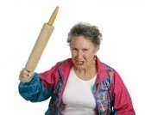
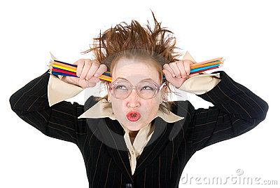
Lietišķais stils nepieļauj sievietēm sabiedrībā ierasties
• šaurās, pieguļošās biksēs;
• šortos;
• pārāk īsos svārkos (mini);
• svārkos ar dziļiem šķēlumiem;
• pārāk spilgtā un izaicinošā tērpā;
• zeķēs ar rakstiem un krāsainās, rakstainās
zeķbiksēs.

Slide 25
Nav ieteicams
• pārāk svinīgs tērps, ja tas nav atbilstošs situācijai;
• kleita;
• dekoltēts tērps;
• sporta tērps un sporta apavi;
• pārāk daudz rotaslietu;
• pārāk daudz dārglietu, piem. pērļu;
• ielas apavi telpās (zābaki);
• pārāk gari un spilgti krāsoti nagi;
• pārmērīga kosmētikas un smaržu lietošana.

Slide 26
Špikerītis
Līmenis Definīcija
Diena Līdz 18:00
Vakars Pēc 18:00
Vasara Aprīļa vidus – septembra sākums
Ziema Septembra sākums – aprīļa vidus
S.t. (sine tempore – lat.) Bez kavēšanās
C.t. (cum tempore – lat.) Kavēties ne vairāk par 15 min.
R.S.V.P. Lūgums atbildēt

Slide 27
Krāsas un to pielietojums lietišķajā apģērbā, krāsu psiholoģija
Baltā Gaisma, tīrība, jaunavība, miers, klusums, atturība,godīgums.
Melnā Nāve, nakts, bēdas, depresija, lepnība, atturība,izsmalcinātība, stabilitāte, neatlaidība, koncentrētība. Visdārgākā un vispieticīgākā. Citas krāsas spēj atklāt ko jaunu vai ko slēpt, bet melnā parāda cilvēka būtību. Gatavība cīņai, nežēlība..
Sarkanā Spēks, enerģija, kaislība, drosme, uzdrīkstēšanās,
neatkarība, atbildība, tieksme pēc pašapliecināšanās. Agresivitāte
. Dzeltenā Prieks, atslābināšanās, svētki, jautrība, skaistums,
ziņkārība, jaunrade, brīvība, griba, pacietība, atklātums,
optimisms, piemērošanās spēja.

Slide 28
Zaļā Uzticība, cerība, jaunavība, līdzsvars, pastāvīgums.
Godkārība, valdonīgums, neatlaidība, tieksme dominēt un
uzsvērt savu unikalitāti. Grūtības ar pielāgošanos.
Zilā Svētīgums, garīgums, pacietība, taktiskums, taisnīgums, iekšējā harmonija, miers, savaldība, gudrība.
Pelēkā Cieņa, dabiskums.
Violetā Kaislīgums, garīgie meklējumi, seksualitāte.
Rozā Maigums, nenopietnība.
Oranžā Radošums, entuziasms, ārišķības, vulgārisms

